Slide 1
A hit látja a láthatatlant,
elhiszi a hihetetlent,
és részesül a lehetetlenben.
1. FOGLALKOZÁS
HINNI A LÁTHATATLANBAN
Notes:
2. Kézikönyv – 1. lecke – hinni a láthatatlanban
MIELŐTT ELKEZDJÜK:
Imádságos szívvel olvassuk el a tanulmányt legalább kétszer.
Gyűjtsünk össze minden anyagot, amire a szekciókban szükségünk lesz.
Dolgozzunk együtt valakivel a csoportból és tervezzük el, ki, melyik szekciót fogja vezetni!
A VEZETŐ SZEMÉLYES FELKÉSZÜLÉSE:
Gondoljunk egy olyan esetre, amikor bíztunk Istenben és hitünk elnyerte jutalmát! Hogyan változtatta meg életünket az a tapasztalat? Hogyan erősítette meg hitünket? Ha a Szentlélek arra indít, mondjuk el történetünket a foglalkozás elején, vagy az összefoglalási részben! De mindenképpen használjuk a történet lelkesítő hatását a mai összejövetelen!

Slide 2
Üdvözlés és imádság
NOTE:
To change images on this slide, select a picture and delete it. Then click the Insert Picture icon
in the placeholder to insert your own image.
And Prayer
Notes:
ÜDVÖZLÉS ÉS IMÁDSÁG
Üdvözöljük a csoportot!
Mutassuk be mindenkinek a bibliai és imanaplót! Magyarázzuk el, hogy minden alkalommal használni fogjuk Biblia-tanulmányozó összejöveteleinken. Lényeg az, hogy a résztvevők vigyék haza a naplót és dolgozzanak rajta a következő foglalkozásig. Minden alkalommal vissza fogunk térni rá.
Vezessük be a mai foglalkozás témáját! Mondjuk ezt: Nap, mint nap megbízunk mindenféle tárgyakban és emberekben. Gyakran pillanatnyi tétovázás nélkül bízunk ezekben a hétköznapi dolgokban. Minél többször biztonságban elvégzünk valamit, annál könnyebben megbízunk a tapasztalatunkban. Jobban bízunk egy szakértőben, mint egy kezdőben; egy kipróbált gépben, mint valami újításban; vagy a logikánkban, mint az érzelmeinkben. Ma azt fogjuk tanulmányozni, mit is jelent a hit és az Istenbe vetett bizalom.
Hitünk legnagyobb kihívása lehet a számunkra láthatatlan Istenben hinni. Hogyan birkózzunk hát meg vele?

Slide 3
Notes:
Videoklip – A hit– Sermon Spice.com
Itt találáhatjuk:
http://www.sermonspice.com/product/30878/faith

Slide 4
BEMELEGÍTÉS
NOTE:
To change images on this slide, select a picture and delete it. Then click the Insert Picture icon
in the placeholder to insert your own image.
Notes:
BEMELEGÍTÉS
Szükségünk lesz:
A mindennapi hit kártyákra, amiket a jegyzetben találunk. Helyezzük őket lefordítva az asztalra!
Mondjuk: Az asztalon található kártyák mindegyikén egy hétköznapi életben használt tárgy, vagy megélt tapasztalat szerepel, amikhez bizonyos mértékű hit és bizalom szükséges.
Húzzunk egy kártyát és válasszunk párt!
Mondjuk el egymásnak, hogy szerintünk mennyi hitre van szükség az illető tárgy használatához. Értékeljük egy 1-10-es skálán, ahol a nulla azt jelenti, hogy semennyi hit nem kell hozzá, a 10 pedig azt, hogy teljes hitre van szükség a tárgy használatához, vagy a tetthez, ami a kártyán szerepel.
Ne feledjük, hogy a szükséges hit mértéke egyénenként teljesen különböző lehet, és ez rendben is van. Csak azt mondjuk el, tőlünk mennyi hitet igényel, és miért gondoljuk, hogy olyan sok hitre van hozzá szükségünk!
Adjunk 3 percet a csoportnak, hogy elvegyüljenek és beszélgethessenek. Majd kérjünk fel három résztvevőt, hogy osszák meg velünk gondolataikat arról, hogyan kell folyamatosan használnunk hitünket a mindennapi életben. Allow 3 minutes for the group to mingle and speak to each other. Then ask two or three people to share their thoughts about the ways in which we continually exercise our faith in our everyday live.

Slide 5
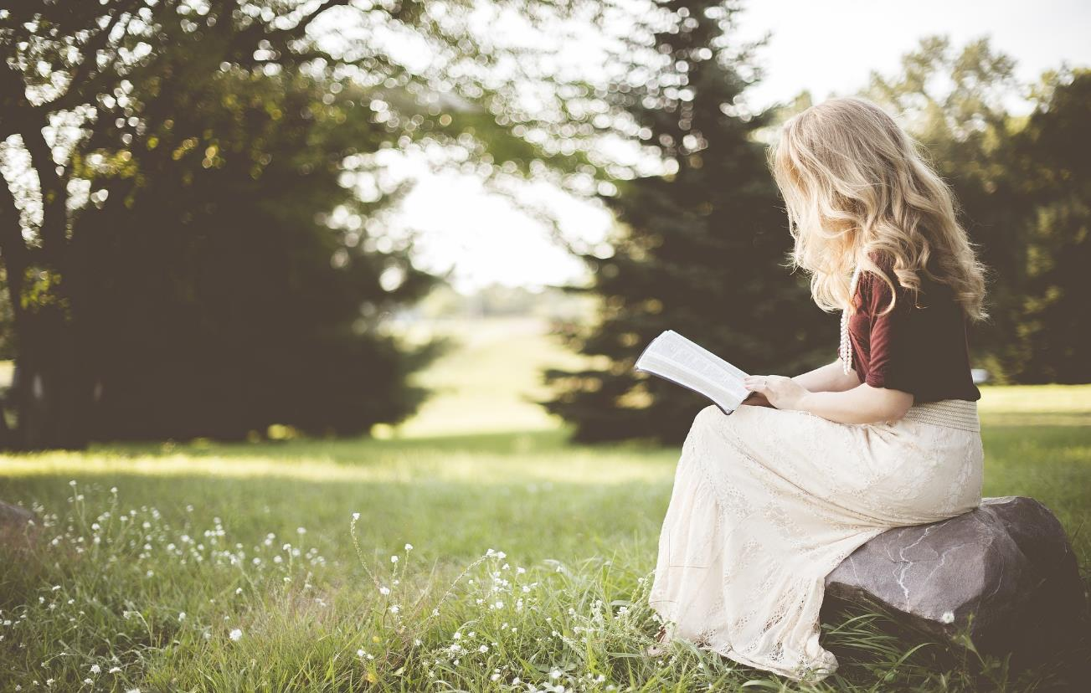
Word Search
IGEKUTATÁS
Notes:
IGEKUTATÁS
Szükségünk lesz:
A hit hősei kártyákra (lásd a jegyzetben!)
1 példány szókereső tanulmányra minden résztvevőnek (lásd a jegyzetben!)
Tiszta papírlapokra
Tollakra
Ehhez a Biblia-tanulmányozáshoz osszuk kisebb csoportokra a résztvevőket!
A csoportok lehetőleg nyolc főnél kisebb létszámúak legyenek.
Minden kis csoportban jelöljünk ki egy vezetőt, aki a kérdésekkel irányítja a tagokat és leírja gondolataikat, válaszaikat.
Újra együtt:
Híjuk össze az egész nagy csoportot! Kérjük fel a csoportokat, hogy osszák meg a többiekkel a tanulmány során felmerült meglátásaikat. Majd szólítsuk fel őket, hogy mindegyik csoport olvassa fel a hitről írt definícióját. Ha jut még rá idő, a teljes csoport együtt fogalmazza meg a hit definícióját, ami összegzi a kis csoportok gondolatait.
Végül adjunk mindenkinek egy példányt az „Amit én hiszek” c. feladatlapból (lásd a jegyzetben!) a naplójukhoz, és kérjük meg őket, hogy a következő foglalkozásra kitöltve hozzák magukkal.

Slide 6
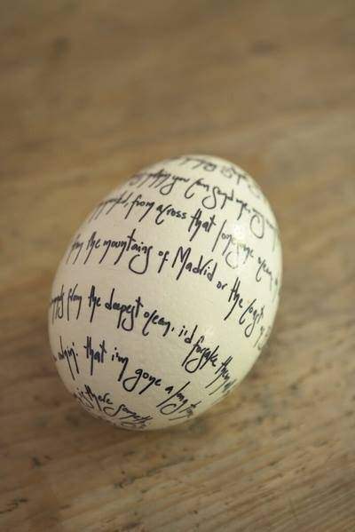
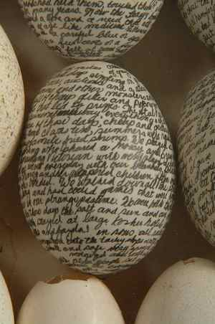
AZ IMÁDSÁG IDEJE
Notes:
AZ IMÁDSÁG IDEJE
Szükségünk lesz:
Tojás alakúra vágott papírlapokra – fejenként egy, plusz tartalék (lásd a jegyzetben!)
Adjunk mindenkinek egy tojásformára vágott tiszta papírt!
Mondjuk: A tojásnak időre van szüksége, hogy kifejlődjön, éppen úgy, ahogyan hitből fakadó imáink megválaszolása is időt igényel.
Kérjük meg a résztvevőket, hogy mindenki írja a lapra a saját, hitből fakadó imádságát. Amikor mindenki végzett, helyezzék a tojásformákat írással lefelé a csoport közepére.
Kérjünk fel valakit egy imádságra a tojásokra írt összes imáért. Kérjük Istent, hogy válaszolja meg tojásra írt imáinkat és töltsön be minket reménnyel.
Tartsuk a tojásra írt imánkat az imanaplónkban és időnként ellenőrizzük, hogy „kikeltek”- e.
Figyeljük meg, történt-e bármi változás az imánk hatására, és megfigyeléseinket írjuk a tojás másik oldalára!
Mindig kérdezzünk rá, van-e valakinek külön imakérése, amit beírhatunk az imanaplóba! Minden összejövetelen térjünk vissza ezekre!

